Slide 1
ЗАКЛЮЧИТЕЛНА ПРЕСКОНФЕРЕНЦИЯ
1. Договор №BG-RRP-4.023-1266-C01 „Устойчиво енергийно обновяване чрез внедряване на мерки за енергийна ефективност в Многофамилна жилищна сграда СС „Блок No.7, кв. Самоково, Гр. Самоков“
2. Договор № BG-RRP-4.023-1236-C01 „Устойчиво енергийно обновяване чрез внедряване на мерки за енергийна ефективност в Многофамилна жилищна сграда СС „Блок No.9, кв. Самоково, Гр. Самоков“
3. Договор № BG-RRP-4.023-2800-C01 „Устойчиво енергийно обновяване чрез внедряване на мерки за енергийна ефективност в Многофамилна жилищна сграда СС „Блок No.27, кв. Самоково, Гр. Самоков“
4. Договор №BG-RRP-4.023-1223-C01 „Устойчиво енергийно обновяване чрез внедряване на мерки за енергийна ефективност в Многофамилна жилищна сграда СС „Блок No.28, кв. Самоково, Гр. Самоков“
5. Договор № BG-RRP-4.023-1910-C01 „Устойчиво енергийно обновяване чрез внедряване на мерки за енергийна ефективност в Многофамилна жилищна сграда СС „Блок No.29, кв. Самоково, Гр. Самоков“

Slide 2
6. Договор № BG-RRP-4.023-2174-C01 „Устойчиво енергийно обновяване чрез внедряване на мерки за енергийна ефективност в Многофамилна жилищна сграда СС „Блок No.30, кв. Самоково, Гр. Самоков“
7. Договор № BG-RRP-4.023-2515-C01 „Устойчиво енергийно обновяване чрез внедряване на мерки за енергийна ефективност в Многофамилна жилищна сграда СС „Блок No.37, кв. Самоково, Гр. Самоков“
8. Договор №BG-RRP-4.023-1672-C01 „Устойчиво енергийно обновяване чрез внедряване на мерки за енергийна ефективност в Многофамилна жилищна сграда СС „Блок No.38, кв. Самоково, Гр. Самоков“
9. Договор №BG-RRP-4.023-1590-C01 „Устойчиво енергийно обновяване чрез внедряване на мерки за енергийна ефективност в Многофамилна жилищна сграда СС „БЛОК ВАСИЛ ЛЕВСКИ - Гр. Самоков“
10. Договор № BG-RRP-4.023-2601-C01 „Устойчиво енергийно обновяване чрез внедряване на мерки за енергийна ефективност в Многофамилна жилищна сграда СС „Ж.К. АЛБЕНА - гр. Самоков“
11. Договор № BG-RRP-4.023-1124-C01 „Устойчиво енергийно обновяване чрез внедряване на мерки за енергийна ефективност в Многофамилна жилищна сграда СС „Блок No.2, кв. Самоково, Гр. Самоков“
12. Договор № BG-RRP-4.023-1597-C01 „Устойчиво енергийно обновяване чрез внедряване на мерки за енергийна ефективност в Многофамилна жилищна сграда СС „Блок No. 34, кв. Самоково, Гр. Самоков“
13. Договор №BG-RRP-4.023-2674-C01 „Устойчиво енергийно обновяване чрез внедряване на мерки за енергийна ефективност в Многофамилна жилищна сграда СС „Блок No.35, кв. Самоково, Гр. Самоков“
14. Договор №BG-RRP-4.023-1235-C01 „Устойчиво енергийно обновяване чрез внедряване на мерки за енергийна ефективност в Многофамилна жилищна сграда СС „Блок No.12, кв. Самоково, Гр. Самоков“
15. Договор №BG-RRP-4.023-1235-C01 „Устойчиво енергийно обновяване чрез внедряване на мерки за енергийна ефективност в Многофамилна жилищна сграда СС „Самоков-Самоково 39“ Гр. Самоков

Slide 3
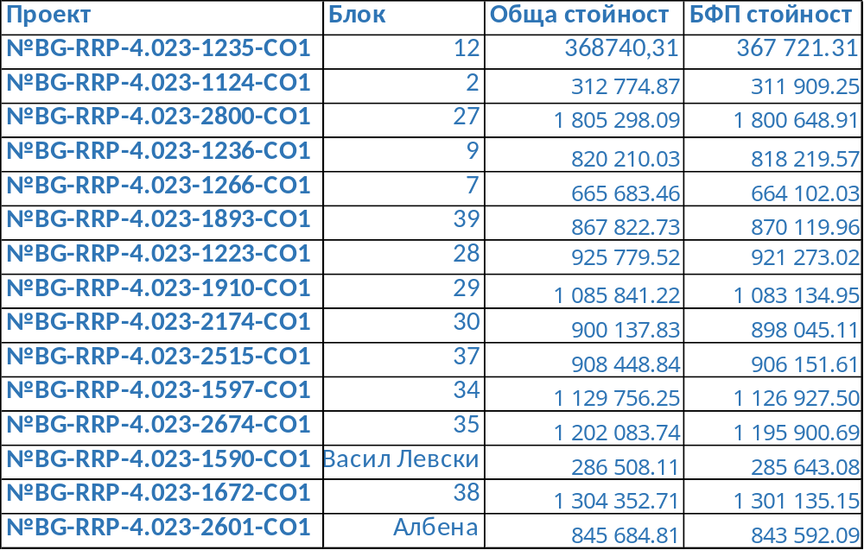
Обща стойност на проектите: 13 431 419,75 евро
Размер на безвъзмездната финансова помощ: 13 392 227,00 евро

Slide 4
Проектите са насочени към обновяване на 15 многофамилни жилищни сгради, като чрез изпълнение на мерки за енергийна ефективност се целеше осигуряване на по-добри условия на живот за гражданите в многофамилните жилищни сгради, топлинен комфорт и по-високо качество на жизнената среда.
Жилищните сгради, в които бяха реализирани дейностите и предвидения основен пакет мерки за подобряване на енергийната ефективност, са както следва:
Обект
Блок No.7, кв. Самоково, Гр. Самоков
Блок No.9, кв. Самоково, Гр. Самоков
Блок No.27, кв. Самоково, Гр. Самоков
Блок No.28, кв. Самоково, Гр. Самоков
Блок No.29, кв. Самоково, Гр. Самоков
Блок No.30, кв. Самоково, Гр. Самоков
Блок No.37, кв. Самоково, Гр. Самоков
Блок No.38, кв. Самоково, Гр. Самоков
БЛОК ВАСИЛ ЛЕВСКИ - Гр. Самоков
Ж.К. АЛБЕНА - гр. Самоков
Блок No.2, кв. Самоково, Гр. Самоков
Блок No. 34, кв. Самоково, Гр. Самоков
Блок No.35, кв. Самоково, Гр. Самоков
Блок No.12, кв. Самоково, Гр. Самоков
Блок No.39, кв. Самоково гр. Самоков

Slide 5
Изпълнението на мерки за енергийна ефективност в многофамилни жилищни сгради допринесе за:
-подобрена РЗП
-понижаване на потреблението на първична енергия
-намалени емисии на парникови газове
-постигане на спестяванията на първична енергия
-достигане на клас "В" на енергопотребление
-принос за изпълнение на целите на Дългосрочната национална стратегия за подпомагане обновяването на Национален сграден фонд от жилищни и нежилищни сгради до 2050 г. - към 2030 г.
-осигуряване на по-добро качество на въздуха, условия за живот и микроклимат
-подобряване на експлоатационните характеристики за удължаване на жизнения цикъл на сградата.

Slide 6
Дейностите, които бяха изпълнени по проекта, са:
- Извършване на енергийно и техническо обследване на сградите;
Изпълнение на Инженеринг - проектиране, СМР и авторски надзор;
Строителен надзор и извършване оценка на съответствието;
Изготвяне на независима експертна оценка;
Организация и управление и информация и публичност.

Slide 7
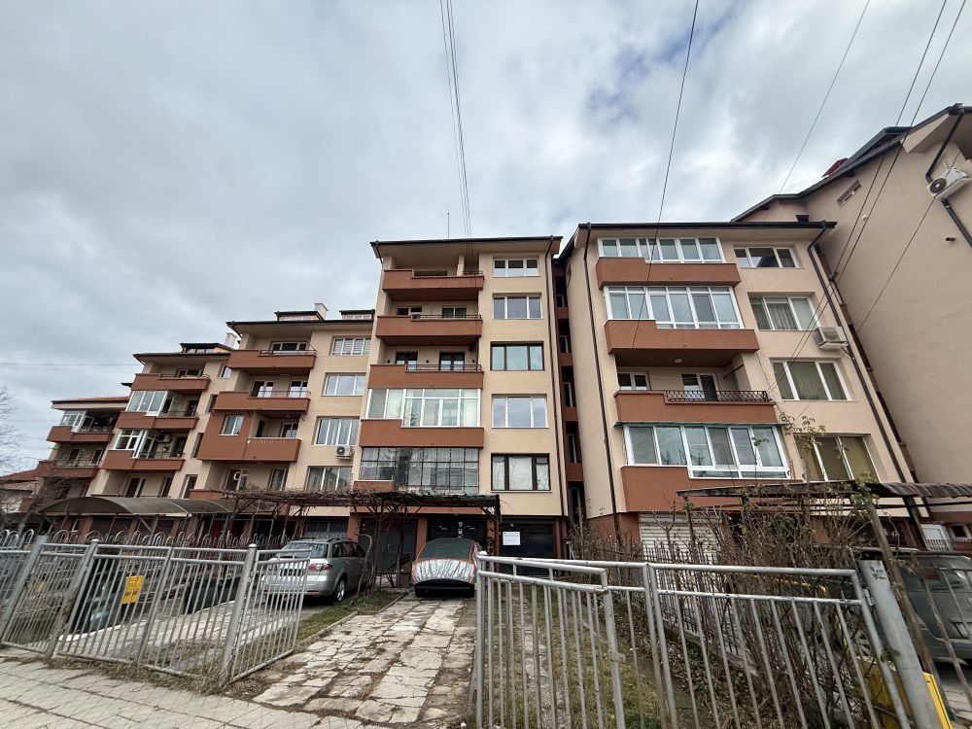
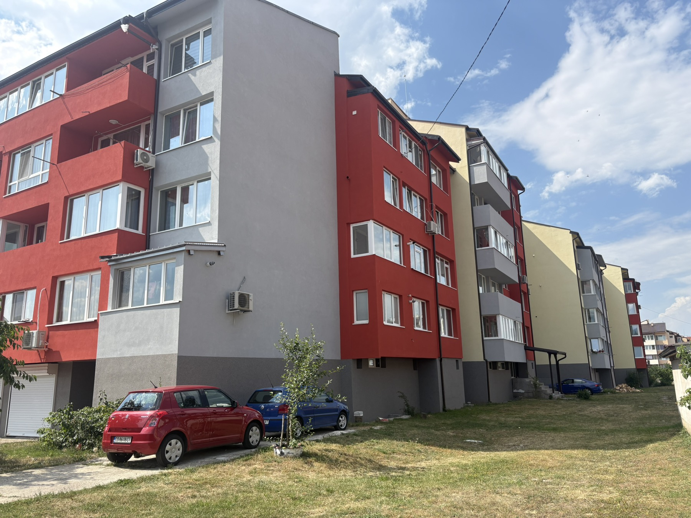

Slide 8
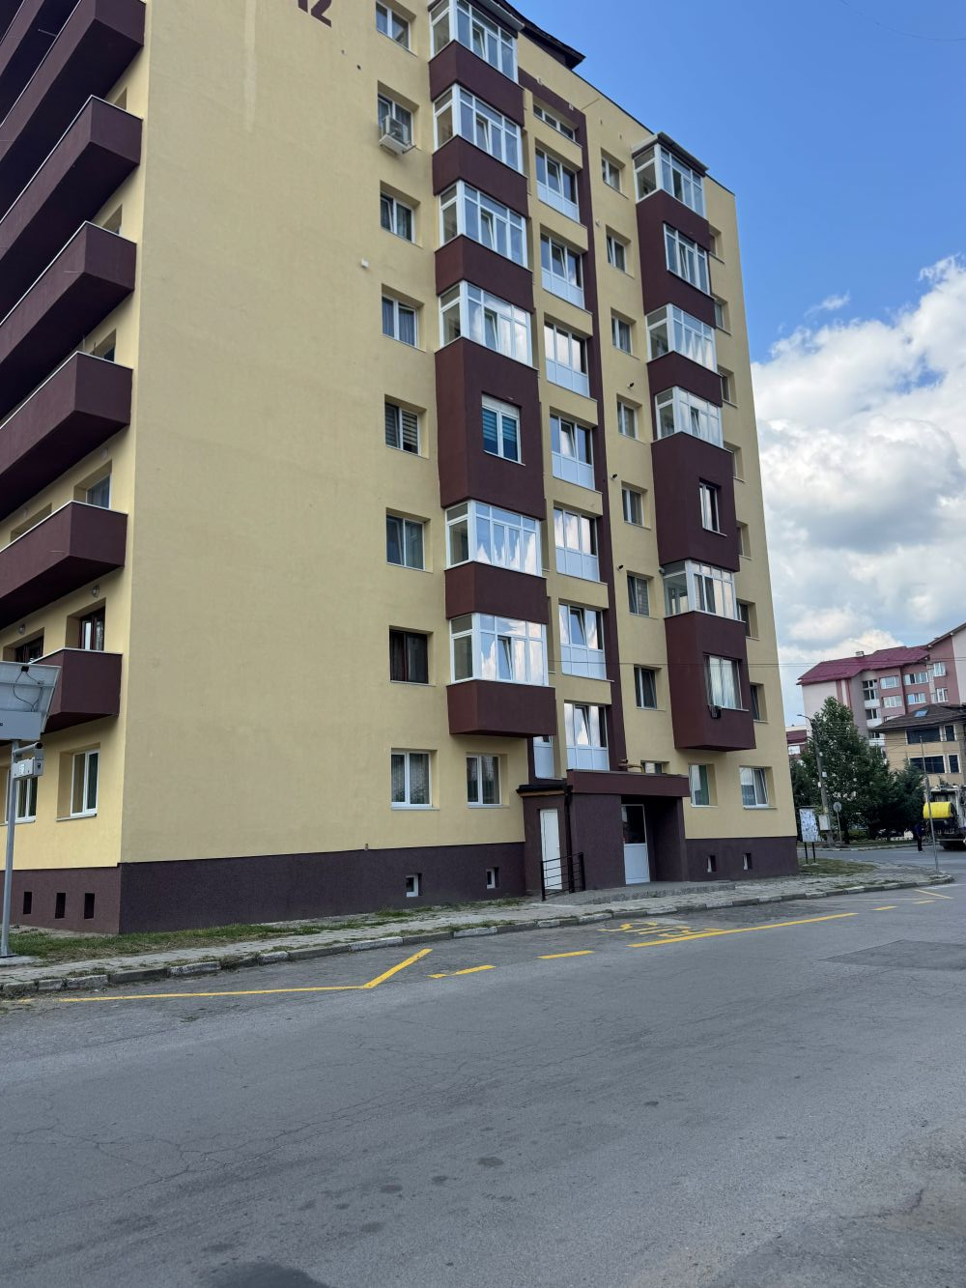
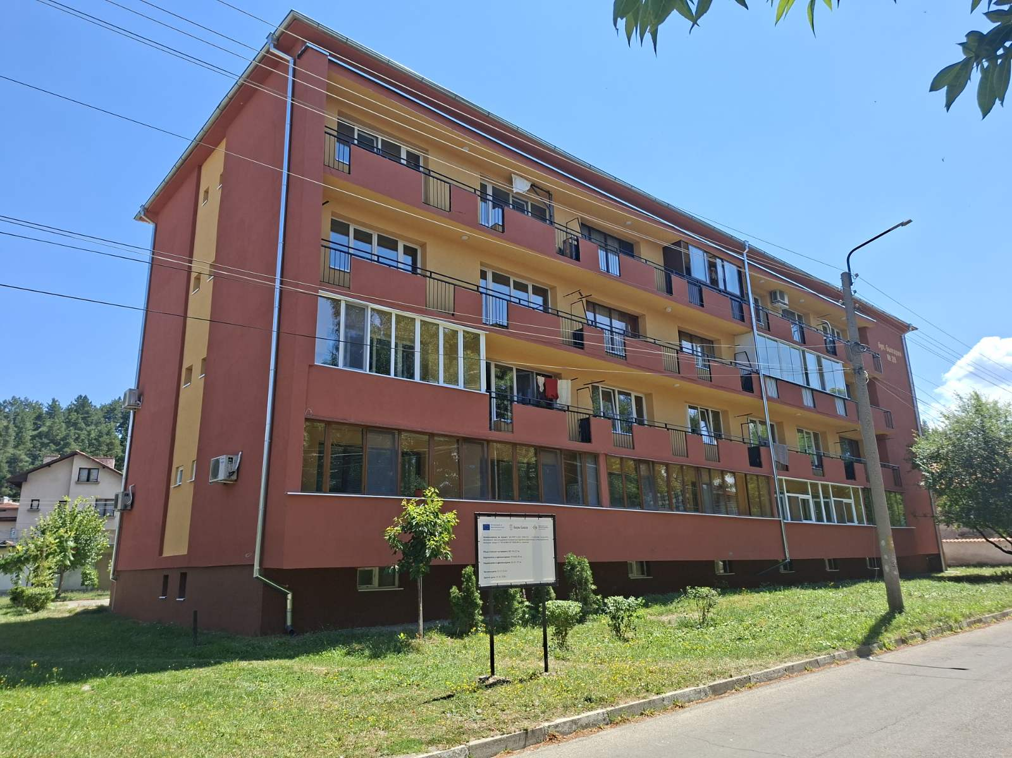

Slide 9
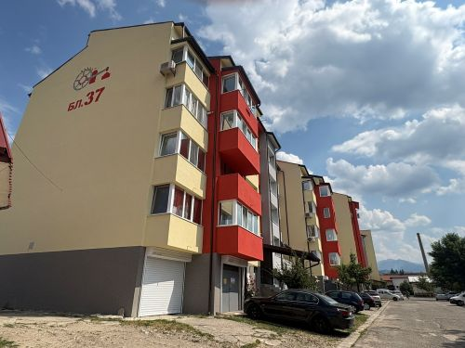
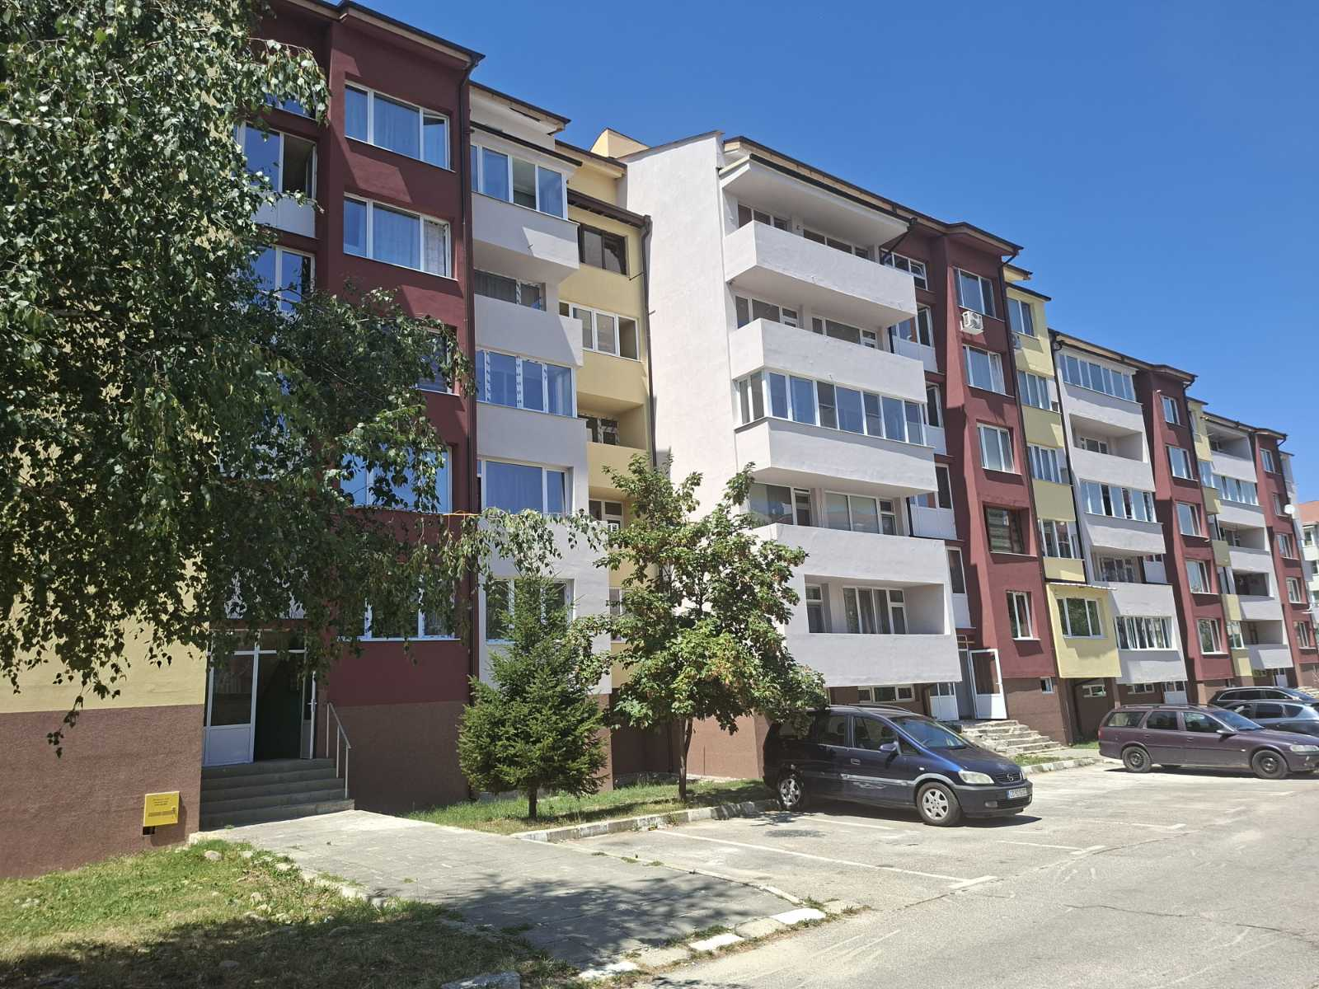

Slide 10
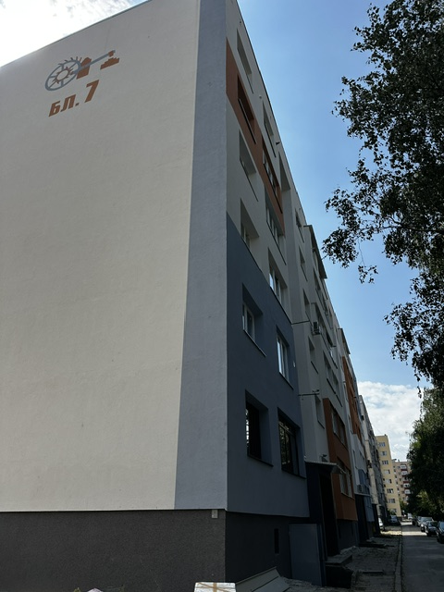
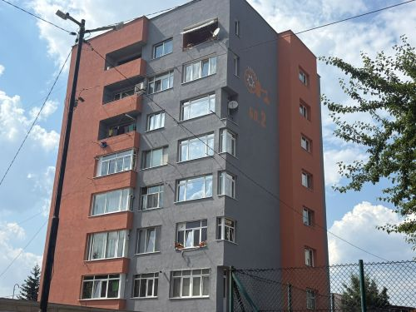

Slide 11
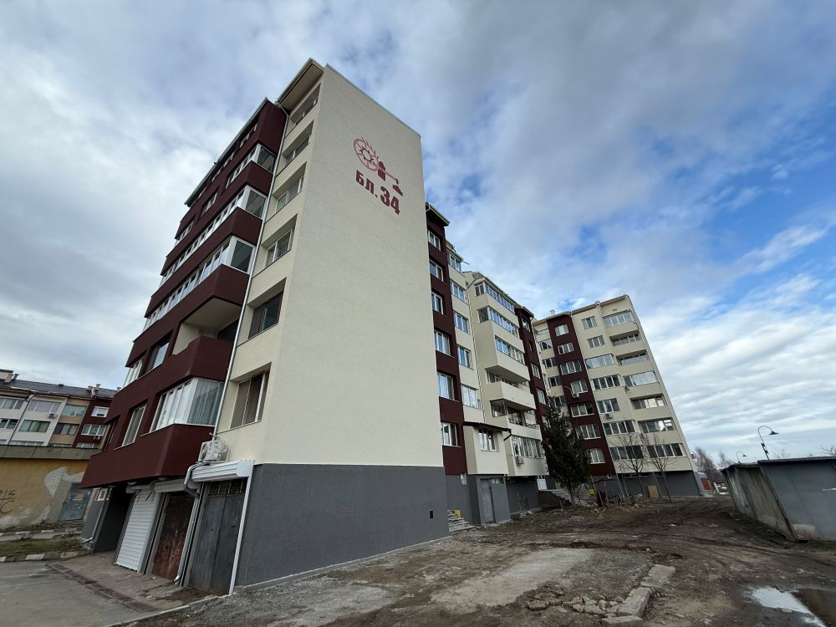
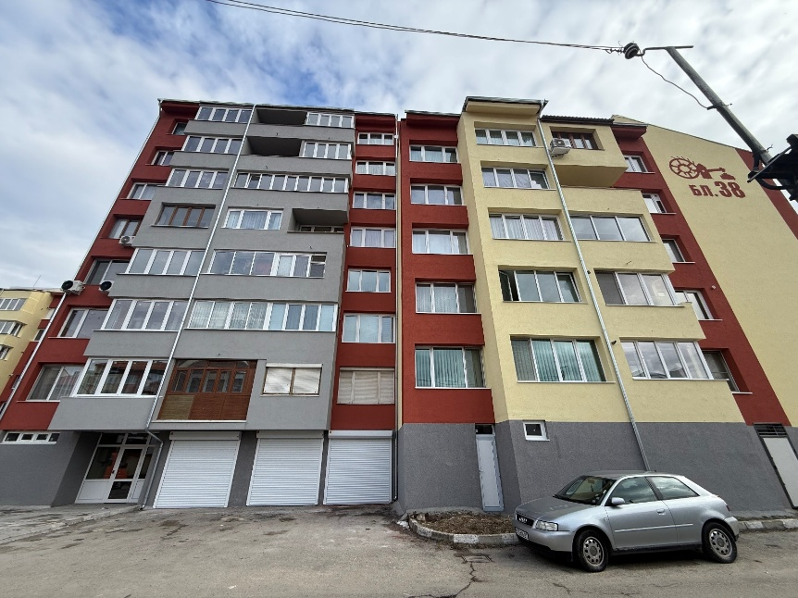

Slide 12

БЛАГОДАРЯ ЗА ВНИМАНИЕТО!

